Slide 1

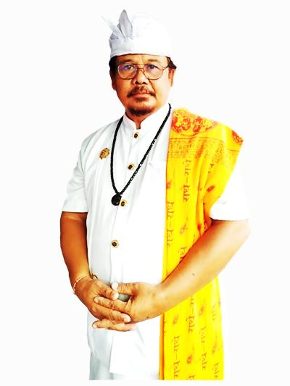

BERDAMAI
DENGAN COVID-19
Perspektif Teologi Hindu
Universitas Hindu Negeri IGB. Sugriwa
Tanggal 4 Juni 2020
I Ketut Donder

Slide 2
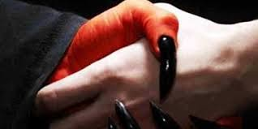
BERDAMAI
DENGAN COVID-19
Perspektif Teologi Hindu
Universitas Hindu Negeri
I Gusti Bagus
Sugriwa
4 Juni 2020
BHUTA,
RAKSASA
MANUSIA
BERDAMAI
DENGAN COVID-19
Realisasi Teologi Nirguna Brahman, Advaita (Rwabhineda, Oposisi Biner)
Yang disimbolisasikan dalam Wujud Kain Hitam Putih
I Ketut Donder

Slide 3
Memahami Tatakerja Keilmuan
TEOLOGI:
TEOLOGI HINDU

Slide 4
Framework Metode Teologi
CATATAN PENTING:
Setiap ilmu memiliki prosedur epistemologinya sendiri
yang juga biasa disebut Framework.
Demikian pula TEOLOGI
sebagai ilmu
pengetahuan ilmiah
Memiliki langkah-
langkah tatacara
kerja sehingga tampak
sebagai ilmu yang
memiliki objek materi
dan objek formal.
Sehingga akan
Memenuhi syarat:
Berobjek, (2) Bermetode,
(3) Sistematis, (4) Konsisten, (5) Koheren, (6) Logis atau
Dapat diterima akal sehat,
(7) Bersifat Universal.
3. Untuk Menyucikan
Pustaka Suci
4. Demi Keyakinan
terhadap Pustaka Suci
Dogmatika
TEOLOGI
Apologetika
Dua Ilmu Benteng Teologi:
Dogmatika (Mengharuskan);
Apologetikan (Memuliakan)
2. Dengan Menggunakan
Pustaka Suci
5. Pertangjb.Intel tehadap
Pustaka Suci
1. Berasal dari Putaka Suci

Slide 5
Framework Epistemologi
Teologi
1. BERSUMBER DARI PUSTAKA SUCI
!!!
2. MENGGUNAKAN PUSTAKA SUCI
3. MENYUCIKAN PUSTAKA SUCI
4. KEYAKINAN THDP PUSTAKA SUCI
Seorang yang
belajar Teologi mutlak
harus banyak membaca teks Pustaka Suci yang membangun suatu agama !!!
5.PERTANGGUNG-JAWABAN INTELEKTUAL TERHADAP PUSTAKA SUCI

Slide 6
FRAMEWORK EPISTEMOLOGI TEOLOGI:
Berasal dari Pustaka Suci (Brh. Sutra I.1.3)
Menggunakan Pustaka Suci (Bhg. IX.17: Tuhan adalah Objek Ilmu Pengetahuan; Bhg. XVI.1:mantap dalam mencari pengetahuan, berkurban dan mempelajari kitab suci )
Untuk Menyucikan Pustaka Suci (Bhg. XVI.23:Orang yang meninggalkan ajaran kitab suci tidak akan mencapai kesempurnaan; Brh.Up.IV.4.15; IV.5.12: Tidak akan meninggalkan kepercayaan; Tuhan sumber ilmu pengetahuan; Mundaka Up. I.1.9 Tuhan adalah Pengetahuan)
Demi Keyakinan terhadap Pustaka Suci: tak terbingungkan dan terhindar dari segala dosa (Bhg.X.3); Pengetahun jaminan hidup kekal (Isa Up.11).
Pertanggungjawaban Intelektual tehadap Pustaka Suci (Bhg.X.3; Bhg. III.21; bijaksana janganlah membingungkan yang bodoh, memenjadi contoh bagi orang awam, bodhayantaá = mencerahi)

Slide 7

4. Arthāpatti (अर्थापत्ति) means postulation, derivation from circumstances.
ENAM HAL DALAM FRAMEWORK EPISTEMOLOGI VEDA:
Praktyaksa yaitu persepsi secara eksternal dan iternal
Anumana yaitu penarikan kesimpulan sementara
Upamana yaitu analogi
Arthapatti membuat postulat atau aksioma
Abhava (khusus oleh Kumarila) yaitu non-persepsi
Sabda yaitu mendengar langsung
3. Upamāṇa means comparison and analogy.
Some Hindu schools consider it as a proper means of knowledge.
5. Abhava; Anupalabdi (अनुपलब्धि), accepted only by Kumarila Bhatta sub-school of Mīmāṃsā, means non-perception, negative/cognitive proof
4
3
5
2. Anumāṇa (अनुमान)
means inference. It is described as reaching a new conclusion and truth from one or more observations and
previous truths by applying
reason.
2
6
6. Śabda (शब्द) means relying on word, testimony of past or present reliable experts.
1
1. Pratyakṣa (प्रत्यक्ष means perception.
It is of two types in Mīmānsā and other schools of Hinduism: external and internal. External perception is described as that arising from the interaction of five senses and worldly objects, while internal perception is described by this school
as that of inner sense, the mind.
Picture: Vedic Epistemology Framework

Slide 8
Alasan Teologi Hindu Mengapa
BERDAMAI
DENGAN COVID-19
Seluruh Ciptaan Berasal dari Sumber
Yang Sama, yaitu Tuhan Yang Maha Kuasa

Slide 9
TUHAN ADALAH AYAH DAN IBU
SELURUH CIPTAAN
iptahmSy jgto mata /ata iptamh" -
veÛ' piv]mo»ar ¨Ksam yjurev c --17--
pitàham asya jagato màtà dhàtà pitàmahaá,
vedyaý pavitram auýkàra åk sàma yajur eva ca.
(Bhagavadgita IX.17)
Aku (Tuhan) adalah Bapa, Ibu, Pelindung,
dan Datuk alam semesta ini; Aku (Tuhan) adalah obyek ilmu pengetahuan, pensuci, Aku adalah Omkāra,
dan juga Rik, Sāma, dan Yajuh

Slide 10
PUSTAKA UPANISAD MENYATAKAN:
Pada awalnya hanya ada Tuhan Yang Esa (Ch.Up.VI.21);
Permulaan dunia ini adalah Brhman (Maitri Up.VI.17)
Atma (percikan Brahman) yang sama meliputi seluruh ciptaan: Atma Semesta (Ch.Up.V.11.1-7); Langit kepala Atma (V.12.1-2); Matahari mata Atman (13.1-2); Udara nafas Atman (14.1-2); Angkasa tubuh Atman (15.1-2); Air kantong kemih Atman (16.1-2); Bumi Kaki Atman (17.1-2); Atman sebagai keseluruhan 18.1-2)
Ada dua kenyataan, yaitu keadaan di dunia ini dan keadaan di dunia yang lain (Brh. Up. IV.3.9)
Tiga Keturunan Praja-pati, yaitu Dewa-Manusia-Asura, karena kedudukan manusia di antara Dewa dan Asura (Raksasa, Bhutakala) sehingga manusia memiliki fungsi mendamaikan perseteruan Dewa (+) dan Asura (-) (Brh.IV.2.1).

Slide 11
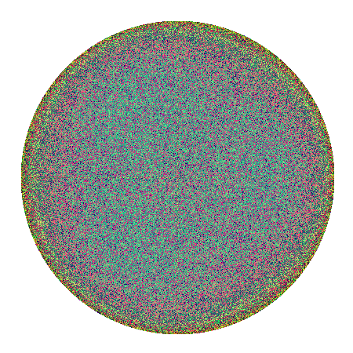


HIRANYAGARBHA
(Rahim Atau Kandungan Alam Semesta)
Hiraóya-garbha atau Prajà-pati
KESADARAN KOSMIS

Slide 12


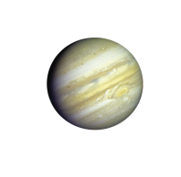


HIRANYAGARBHA
(RAHIM SEMESTA ATAU KANDUNGAN
ALAM SEMESTA; DI DALAMNYA ADA POTENSI SURA DAN ASURA YANG SENANTIASA BEROPOSISI DAN MANUSIA SEBAGAI PENENGAH)

Slide 13
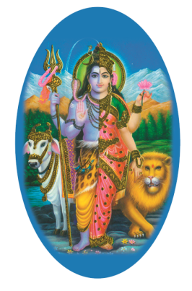

Panca T.Matra
SEMUA CIPTAAN BERASAL DARI SUMBER YANG SAMA
YAITU TUHAN
Manusia dan Kesatuannya dengan Kosmos (Donder, 2007):
Manah (pikiran-Nya) didesak oleh ego (keinginan-Nya) untuk mencipta (alam semesta), kemudian terjadi eter, suara adalah sifat dari eter (MDhs. I.75)
Dari eter muncul bayu (udara) sbg pembawa bau, memiliki sifat sentuhan (MDh. I.76)
Dari udara muncullah cahaya yang mempunyai sifat warna (MDh. I.77)
Dari cahaya muncullah air, dari air muncullah tanah (MDh.I.78). Setelah itu baru mahluk-mahluk lainnya.
Sabda
Ahamkara
Sabda
Sparsa
Sparsai
Rupa
Manas
Rupa
Rasa
Budhi
Rasa
Ganda
Mahat
Ganda
Panca Bhuta
Brahmanda
Panca Bhuta
Akasa
Akasa
Vayu
Vayu
Teja
Teja
Apah
Apah

Slide 14
ASURA (RAKSASA) LEBIH TUA DARIPADA PARA DEWA
dvayà ha pràjàpatyàá, devàú càsuràú ca. tataá kànìyasà eva devàá, jyàyasà asuràá, ta eûu lokeûv aspardhanta, te ha devà ùcuá; hantàsuràn yajña udgìthenàtyayàmeti
(Brihad’aranyaka Upanisad I.31).
‘Ada dua macam keturunan Prajà-pati. yaitu dewata dan asura. Dari keduanya dewata adalah yang lebih muda dan asura yang lebih tua. Mereka saling berlawanan (baku hantam) untuk menguasai dunia-dunia ini. Para dewata -berkata. ayo, marilah kita kalahkan para asura pada yajña melalui udgìtha’ (Radhakrishnan, 2008:111)

Slide 15
SEJAK AWAL KASUS CORONA
SAYA TIDAK SETUJU MENGGUNAKAN ISTILAH PERANG
Ketut Donder, 15 Maret 2020,
Facebook Disukai 60 Orang, 32 Komentar Dan Dibagikan 27 Kali Oleh Teman Fb
SHNATI MANTRA: DOA UNIVERSAL UNTUK KEDAMAIAN SELURUH MAHLUK DI ALAM SEMESTA (Yajurveda. XXXVI.17)
“Ya Tuhan Yang Maha Kuasa, semoga semua mahluk yang ada di Sorga dalam keadaan damai; semoga semua mahluk yang ada di antariksa dalam keadaan damai; semoga semua mahluk yang ada di dalam tanah dan di atas tanah dalam keadaan damai; semoga semua mahkuk di dalam air dalam kedaan damai; semoga semua mahluk yang ada di semak-semak dalam keadaan damai; semoga semua mahluk yang ada di dalam hutan belantara dalam keadaan damai; semoga semua mahluk yang ada di Brahmaloka dalam kedaan damai; semoga alam semesta beserta seluruh isinya dalam keadaan damai. Sehingga dengan kedamaian seluruh mahluk, maka kami jauh dari rasa cemas, gelisah dan rasa takut”.

Slide 16
KESAMAAN DALAM ATMA
sarva bhùtastham àtmànam sarva-bhùtàni càtmani sampaúyan brahma paramam yàti nànyena hetuna
(Kaivalya Upanisad 10)
Dengan melihat àtman pada setiap mahluk dan semua mahluk pada àtman, seseorang menuju kepada brahman dan bukan dengan jalan lain.

Slide 17
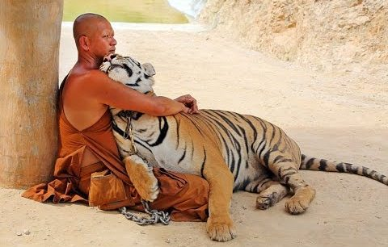
Mantram Berdamai Dengan Covid-19
Mitrasya mà cakûuûà
sarvàói bhùtàni samìkûantàm,
mitrasyàhaý cakûuûà
sarvàói bhùtàni samìkûe,
mitrasya cakûuûà samìkûàmahe.
(Yajuveda XXXVI.18)
‘Semoga semua mahluk (dari mahluk yang paling kecil hingga paling besar) memandang kami dengan pandangan persahabatan, semoga kami memandang semua mahluk (dari mahluk paling kecil hingga paling besar) sebagai sahabat, semoga kami saling berpandangan penuh persahabatan’

Slide 18
UTSAHA
DHARMANING
MANUSYA

Slide 19
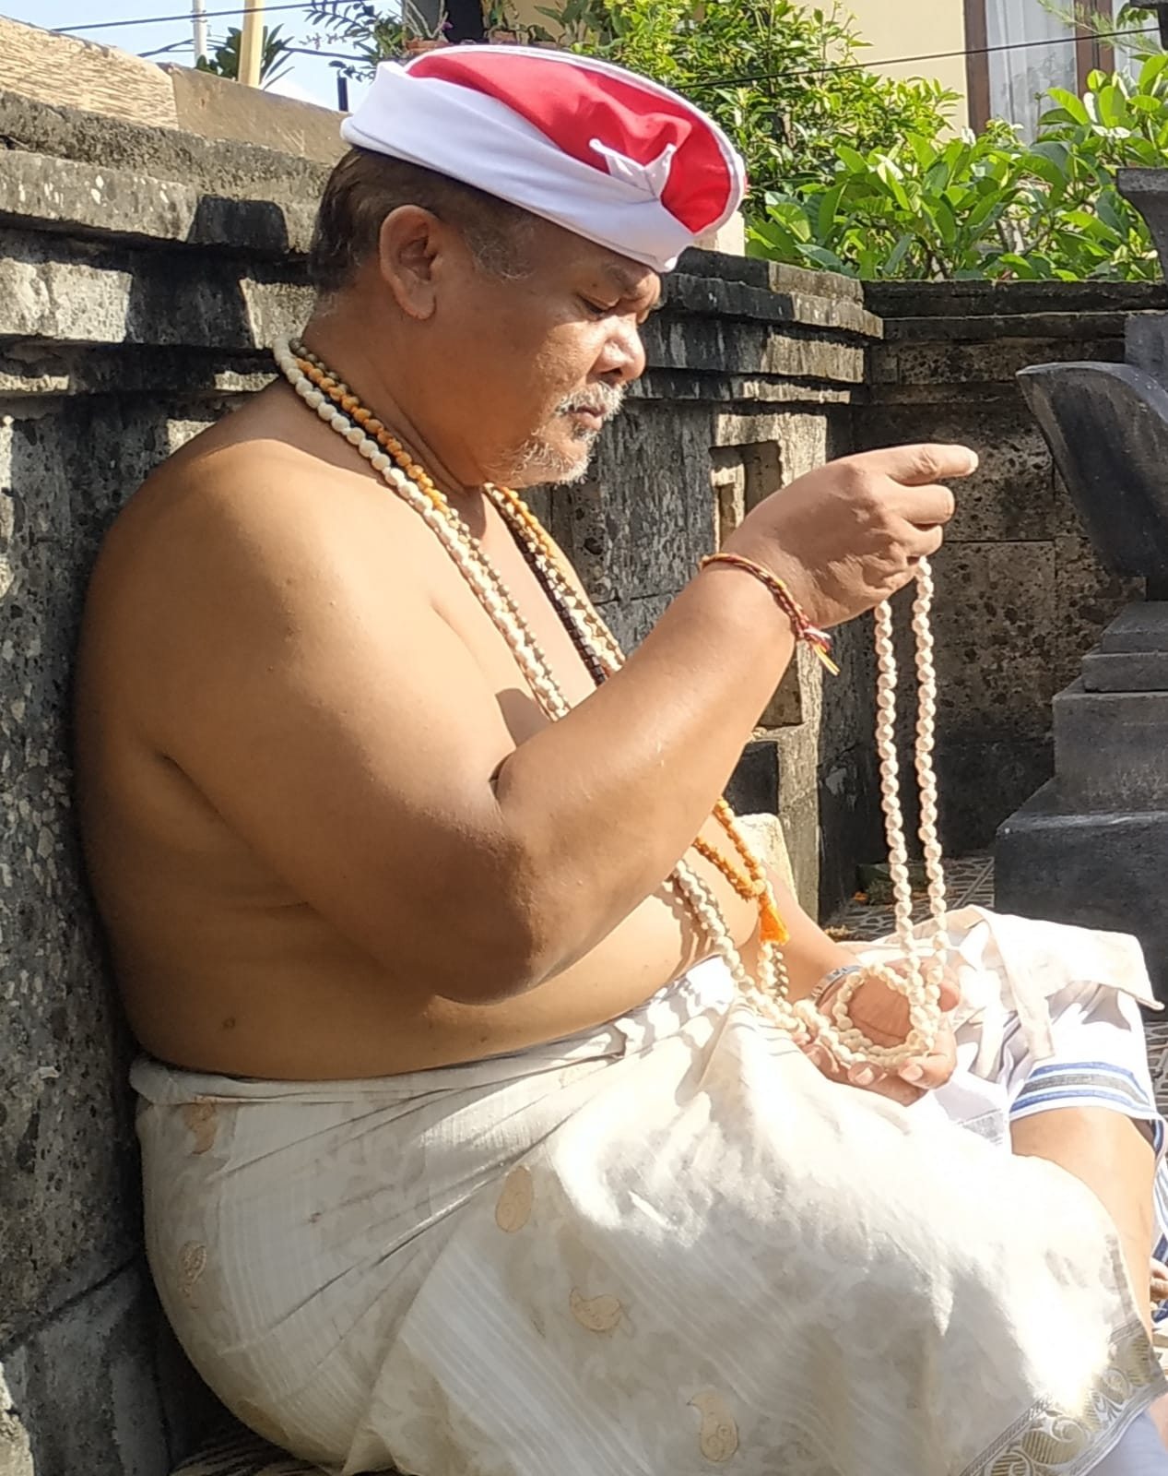
TIDAK ADA YANG SIA-SIA
nehai.¹mnaxo_iSt p[Tyvayo n ivÛte -
SvLpmPySy /mRSy ]ayte mhto .yat( --40--
nehà’bhikrama nàúo ‘sti
pratyavàyo na vidyate,
svalpam apy asya dharmasya
tràyate mahato bhayàt.
(Bhg. II.40)
“Dalam hal ini tak ada usaha sia-sia, dan juga tidak ada rintangan yang tak teratasi. Walau sedikit dari dharma ini, akan melindungi seseorang dari ketakutan yang besar”.

Slide 20
SHANTI MANTRA
Oý Dyauá úàntir antarikûaý úàntiá
påthivì úàntir àpaá úàntir
oûadhayaá úàntiá vanaspatayaá úàntir
viúve devaá úàntir brahma úàntiá
sarvaý úàntiá úàntir eva úàntiá
sà mà úàntir edhi
(Yayurveda XXXVI. 17)
‘Ya, Tuhan Yang Maha Kuasa, semoga ada kedamai di Sorga,
semoga ada kedamaian di angkasa, semoga ada kedamaian di bumi, semoga semua mahluk di air dalam damai, semoga ada kedamaian pada tumbuhan, semoga semua mahluk di dalam hutan dalam damai , dami bagi para dewatà, damailah Brahma, damailah alam semesta. Semogalah kedamian senantiasa datang pada kami’
15 Maret 2020,
Publik, Facebook

Slide 21
PARA DEWA DAN ASURA INGIN PENGETAHUAN BRAHMAN
Sesungguhnya, para dewata dan raksasa karena keinginan mereka untuk memiliki pengetahuan tentang àtman, menghadap Batara Brahmà. Setelah memberi hormat mereka berkata : Paduka yang kami junjung, kami ingin mengetahui tentang àtman itu. Mohonlah diajarkan kepada kami. Kemudian setelah merenung sejenak, beliau berpikir. Sesungguhnya para raksasa ini menginginkan àtman yang lain dari sesungguhnya. Karena itu ajaran yang sangat berbeda diceritakan kepada mereka. Dengan demikian mereka menempuh hidup dengan keterikatan yang kuat, menghancurkan jalan keselamatan dan memuji apa-apa yang sebenarnya palsu. Mereka melihat kepalsuan seolah-olah kebenaran seperti di dalam permainan sulap. Karena itu apa yang tercantum di dalam Veda, dan dengan hal ini orang bijak menempuh hidupnya. Karena itu seseorang bràhmaóa haruslah jangan belajar yang bukan. Veda. Inilah harus menjadi tujuan (Maitri Upanisad VII.10)

Slide 22

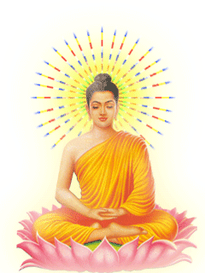
Vibrasi Pikiran Positif Dan Negatif Beresonansi Terhadap

Slide 23


Slide 24
HUKUM KARMA
“...yathàkàrì yathàcàrì tathà bhavati, sàdhukàrì sàdhur bhavati, pàpakarì pàpo bhavati ...”
(Brhad‘aranyaka Upanisad IV.4.5)
“Sesuai dengan apa yang dilakukan oleh seseorang, sesuai dengan
apa perilaku seseorang, maka akan seperti itulah jadinya.
Pelaku hal-hal yang baik akan menjadi baik, pelaku hal-hal yang jahat akan menjadi jahat. Seseorang menjadi mulia karena tindakannya yang mulia, menjadi buruk karena tindakannya yang buruk”.

Slide 25
SEMUA PERBUATAN SAMPAI KEPADA TUHAN
Sarva jῑva namaskāram keshavam pratigachchati,
Sarva jῑva tiraskāram keshavam prati gachchati.
‘Siapapun yang engkau hormati, maka penghormatan itu akan sampai kepada Tuhan, dan Siapapun yang engkau hina, maka penghinaan itu akan sampai kepada Tuhan.
iptais lokSy cracrSy TvmSy pUJyé guägRr¢yan( -
n TvTsmo_STy>yi/k" kuto_Nyo lok]ye_Pyp[itmp[.av --43--
pitàsi lokasya caràcarasya tvam asya pùjyaú ca gurur garìyàn,
na tvatsamo ‘sty abhyadhikaá kuto ‘nyo lokatraye ‘py apratimaprabhàva.
(Bhagavadgita XI.43)
Engkau adalah Bapa dari dunia yang bergerak dan yang tak bergerak. Engkau adalah Guru Agung yang dipuja dunia ini; tak ada keberadaan lain yang menyamai-Mu di ketiga dunia; sehingga bagaimana mungkin ada yang dapat mengungguli-Mu, wahai Keberadaan
dengan kekuasaan tak tertandingi.

Slide 26
DOA PIKIRAN POSITIF
À no bhadràá kratavo yantu viúvato
adabdhàso aparìtàsa udbhidaá
devà no yathà sadamid vådhe asan,
apràyuvo rakûitàro dive dive.
Yajuveda XXV.14
‘Semogalah pikiran-pikiran mulia datang kepada kami, semoga pikiran-pikiran penuh kasih sayang datang kepada kami, semoga gagasan-gagasan yang baik datang kepada kami dari semua arah. Semoga para dewa senantiasa memberi anugerah kepada kami’

Slide 27
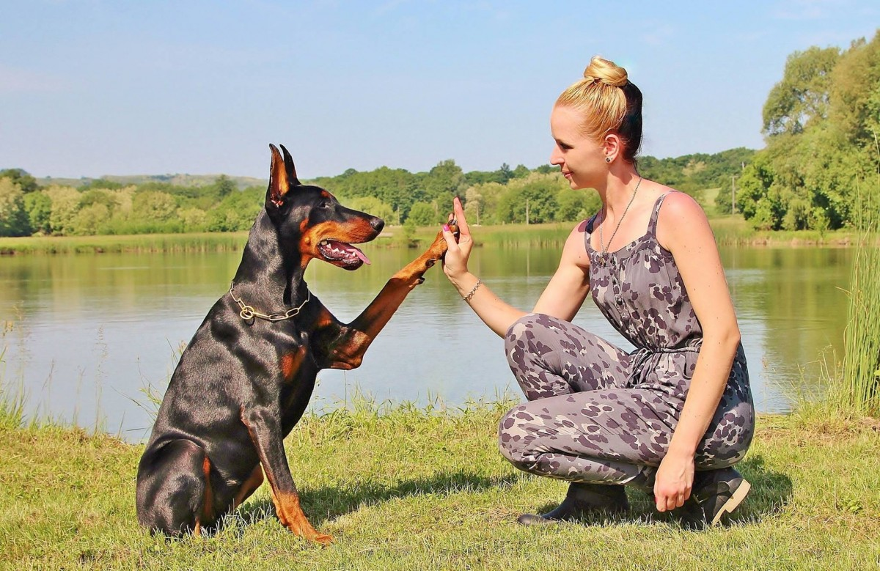
KESIMPULAN:
Berdamai
adalah
Jalan
Tengah.
Hidup berdampingan dengan yang mengerikan akan memacu keberanian untuk hidup bebas dari rasa ketakutan

Slide 28
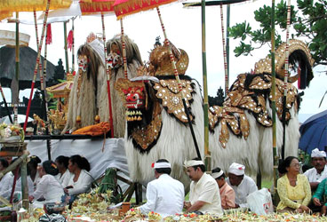
Manusia
menjadi wakil Tuhan untuk mengerjakan pekerjaan Tuhan, termasuk mendamaikan Energi Positif (+) dan Energi Negatif (-)
-
+
BERDAMAI
BERDAMAI

